Slide 1
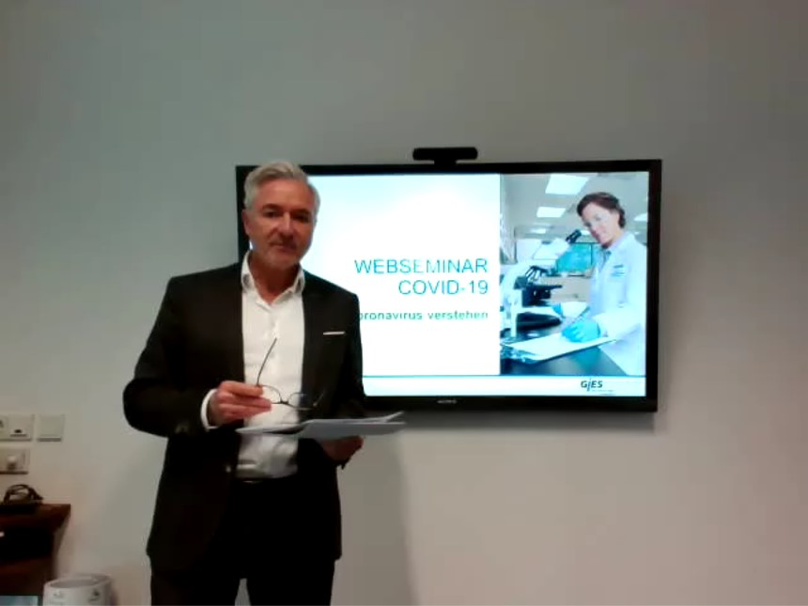
Helmut Gies / geschäftsführer der Gies Beteiligungs GmbH
Notes:
Der verantwortliche Fachberater hat die VA über die jeweiligen aktuellen Risikogebiete zu informieren:
https://www.rki.de/DE/Content/InfAZ/N/Neuartiges_Coronavirus/Risikogebiete_neu.html
1

Slide 2
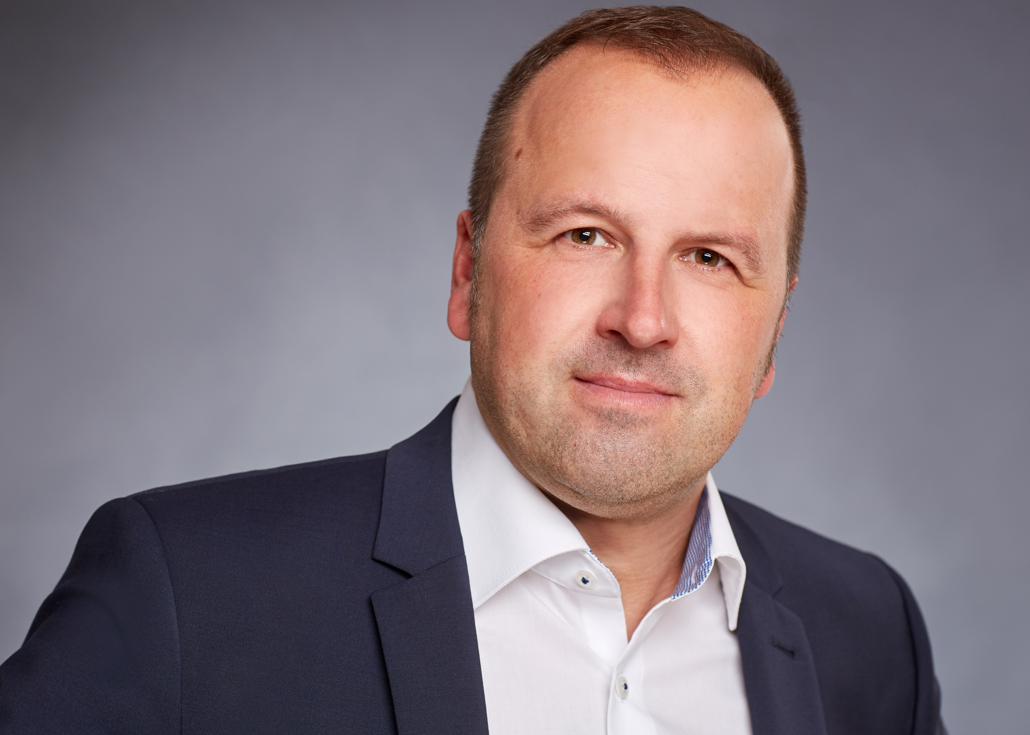
Vorstellung Referententeam
Marc Diehl
Regionalleiter –Mitte –
Fachwirt für Reinigungs –u.
Hygienemanagement ( FIGR )

Slide 3


Martin Schanz
NATIONAL KEY ACCOUNT MANAGER
FACHWIRT HYGIENEMANAGEMENT
INSTITUTIONAL DIVISION
FACILITY CARE
Maik Henkel
gepr. Desinfektor

Slide 4
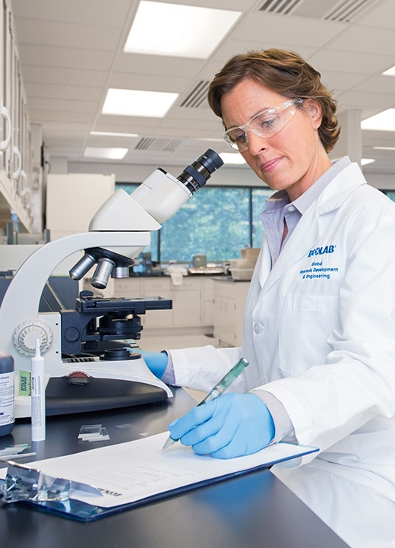

Webseminar
Covid-19
Das neue Coronavirus verstehen
Oktober 2020
Notes:
Der verantwortliche Fachberater hat die VA über die jeweiligen aktuellen Risikogebiete zu informieren:
https://www.rki.de/DE/Content/InfAZ/N/Neuartiges_Coronavirus/Risikogebiete_neu.html
4

Slide 5
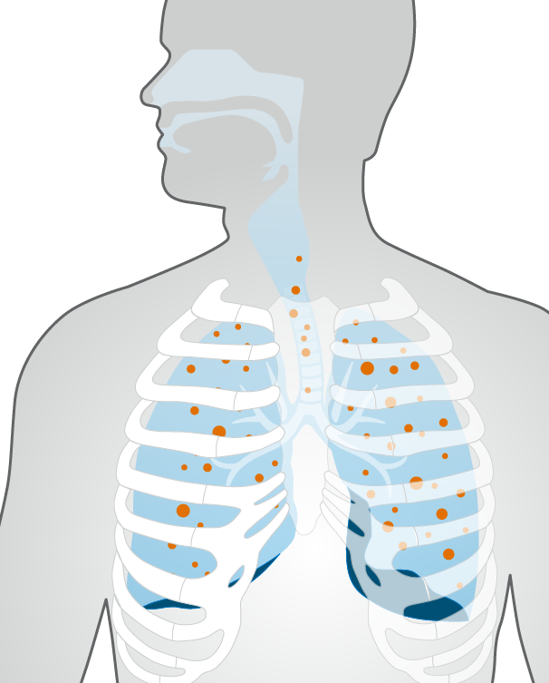
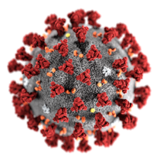
Was ist ein Coronavirus?
Coronaviren (CoV) sind eine große Familie von Viren, die Krankheiten von der Erkältung bis hin zu schwereren Erkrankungen (SARS-CoV) verursachen.
  SARS = Schweres Akutes Syndrom bzw. Atemwegssyndrom
SARS-CoV-2 ist ein neuer Stamm, der bisher noch nicht beim Menschen identifiziert wurde.
Coronaviren
s
Source: World Health Organization
5
Notes:
Coronaviren sind behüllte Viren
5

Slide 6
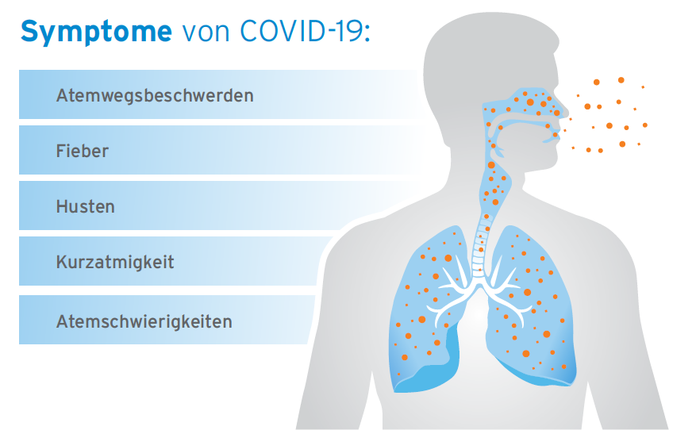
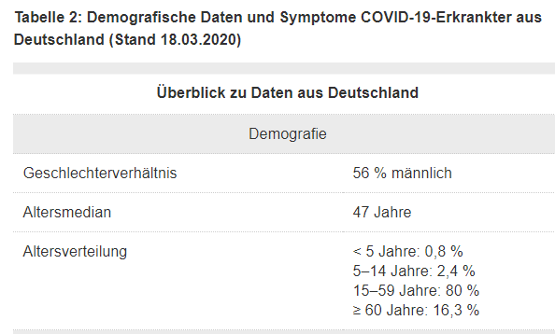
Warum ist COVID-19 von Bedeutung?
Infizierte Personen können bis zu 14 Tage lang keine Symptome zeigen
Zurzeit keine spezifischen Behandlungen oder Impfstoffe
COVID-19 ist am gefährlichsten für Menschen über 65 Jahre und Menschen mit vorbestehenden Grunderkrankungen
https://www.rki.de/DE/Content/InfAZ/N/Neuartiges_Coronavirus/Steckbrief.html#doc13776792bodyText2
6
Notes:
Wir müssen die Älteren und die Vorerkrankten schützen
6

Slide 7
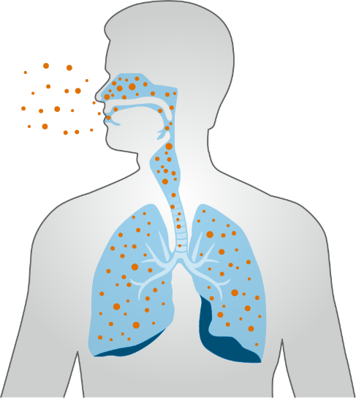
Wie verbreitet sich das Coronavirus?
Es hängt von dem jeweiligen Coronavirus ab.
Menschliche Coronaviren werden nur selten durch fäkale Kontamination verbreitet, sondern können sich von einer infizierten Person auf andere übertragen:
Coronavirus
gelangt durch
Augen,
Nase
oder Mund
in den Körper
Nasendurchgang
Lunge
Durch die Luft durch Husten und Niesen
Durch engen persönlichen Kontakt, wie z.B. Berühren oder Händeschütteln
Berühren eines mit dem Virus kontaminierten Gegenstandes oder einer Oberfläche und anschließendes Berühren des Mundes, der Nase oder der Augen, bevor Sie Ihre Hände waschen.
Die Übertragung mit COVID-19 erfolgt bis zu einem gewissen Grad von Mensch zu Mensch.
Sources: (1) https://www.cdc.gov/coronavirus/about/transmission.html (2) https://www.cdc.gov/coronavirus/2019-nCoV/summary.html
7
Notes:
7

Slide 8
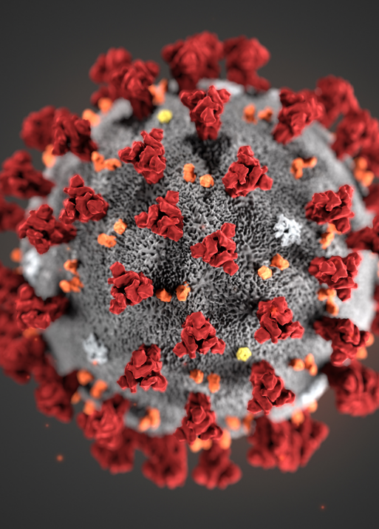
Schützen Sie sich und Ihre Familie

Slide 9
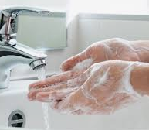

1 | Waschen Sie, so oft wie möglich, Ihre Hände mindestens 20 Sekunden lang mit Seife waschen (Bakterien werden bereits mit einer Seifenlauge abgetötet); bei vorhandener Händedesinfektion, nutzen Sie dies selbstverständlich wie bisher weiter
2 | Vermeiden Sie das „Hände schütteln“ Man kann auch so freundlich „Guten Tag“ sagen!
9
Notes:
9

Slide 10


3 | Berühren Sie möglichst keine Türklinken, Treppenhandläufe, Rolltreppenbänder, Lichtschalter mit den Händen
4 | Versuchen Sie ihren Gesichtsbereich nicht mit den Händen zu berühren
10
Notes:
10

Slide 11

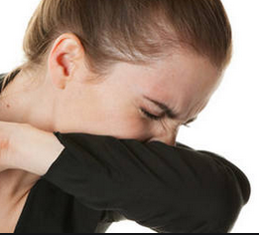
5 | Vermeiden Sie Veranstaltungen mit vielen Menschen
6 | Niesen Sie in die Armbeuge, nicht in die eigenen Hände
11
Notes:
Also nicht Hand vor den Mund….
11

Slide 12

Wie Sie sich schützen können
Es gibt derzeit keine Impfstoffe, die Sie vor einer Infektion mit dem humanen Coronavirus schützen können.
Händewaschen ist in dieser Zeit besonders wichtig
12
Notes:
Händedesinfektion
12

Slide 13
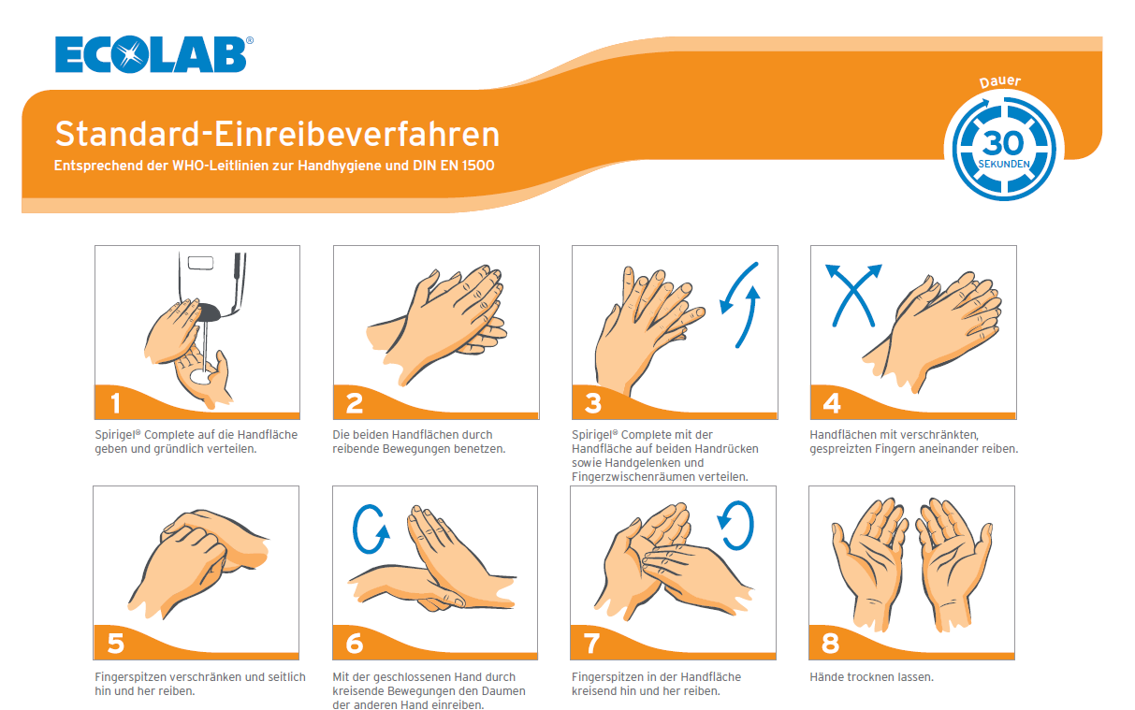
Desinfektionsmittel
13

Slide 14


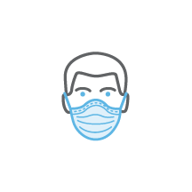



Wie man andere schützt
Wenn Sie erkältungsähnliche Symptome aufzeigen, können Sie zum Schutz anderer beitragen, indem Sie Folgendes tun:
Zu Hause bleiben, wenn Sie krank sind
Sich TELEFONISCH an die in Ihrer Region zuständige Stelle bzw. Ihren Arzt wenden
Eine Maske tragen, wenn Sie angewiesen werden bzw. die Funktion es vorschreibt
Gründliche Reinigung und Desinfektion von Gegenständen und Oberflächen
Vermeiden Sie Reisen in ein Risikogebiet! Informieren Sie sich vor Urlaubsantritt, ob sich Ihr Reiseziel in einem Risikogebiet befindet unter www.rki.de – Rubrik Risikogebiet
14
Notes:
Bitte in Erinnerung bringen, dass sich die jeweiligen Vorarbeiter oder Küchenleiter, vor Arbeitsantritt (nach dem Urlaub), bei den Mitarbeitern informieren, wo diese ihren Urlaub verbracht haben. Sollten Sie in einem Risikogebiet gewesen sein, ist eine Quarantäne zwingend einzuhalten (aktuell 14 Tage – Stand 08.10.2020).
Die Geschäftsleitung muss in diesem Fall zwingend informiert werden (unter geschaeftsleitung@giesdl.de).
14

Slide 15
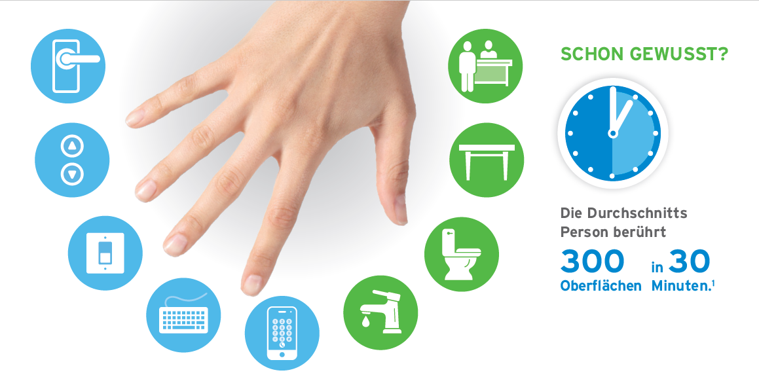
Wie viele Oberflächen berührt eine Person innerhalb einer halben Stunde?
15

Slide 16
Dies war ein Ausschnitt des Webseminars
“Covid-19”.
Wünschen Sie sich weitere Informationen oder eine vollständige Version dieser Präsentation, so freuen wir uns auf Ihre Anfrage an
Geschaeftsleitung@GiesDL.de
16
Notes:
16

